Slide 1
AKRAN ZORBALIĞI

Slide 2
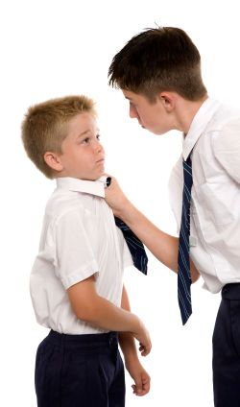
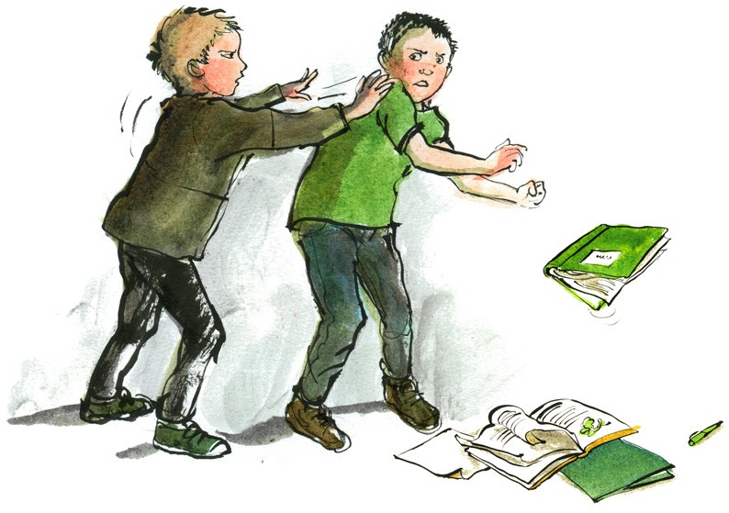

Slide 3
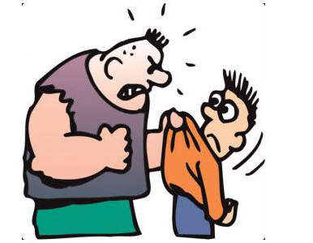
ZORBALIK
Saldırganlığın bir alt türü olan Zorbalık, güç eşitliğinin olmadığı, süreklilik gösteren zarar verici veya rahatsız edici saldırgan davranışları tanımlamak üzere kullanılır.

Slide 4
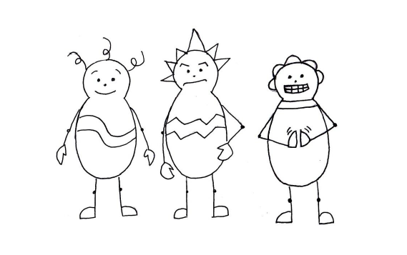
Akran Zorbalığı
“Bir yada daha fazla öğrencinin bir başka öğrenciye (mağdura) sürekli olarak olumsuz eylemlerde bulunması”dır.

Slide 5
Farklı Zorbalık tanımlarında bulunan ortak noktalar;
Zorbalık, bilinçli ve kasıtlı olarak yapılan ve kurbana fiziksel, zihinsel, sosyal ya da psikolojik zarar verme amacı güden söz ve eylemleri içerir.
Zorbalığın belli bir süre tekrarlama özelliği vardır.
Kurban kendini koruyamayacak ve savunamayacak durumdadır.
Zorbalar eylemlerini bireysel ya da grupla yapabildikleri gibi, kurbanlar da bu eylemlerden bireysel ya da grup olarak zarar görebilirler.

Slide 6
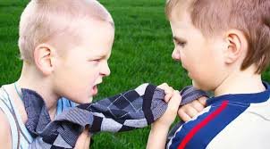
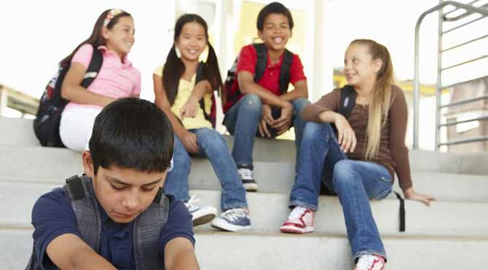
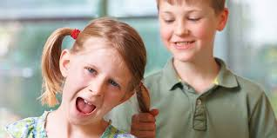
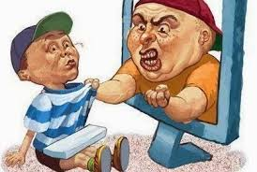
Akran zorbalığının çeşitleri

Slide 7
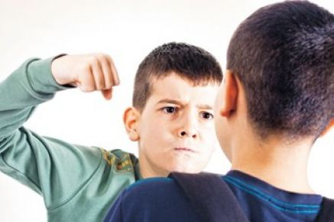
Fiziksel zorbalık; vurmak , itmek, tekme atma.

Slide 8
Sözel zorbalık; korkutmak, hakaret etmek, utandırmak, susturmak, bağırmak, lakap takmak, tehdit etmek, gözdağı vermek.

Slide 9
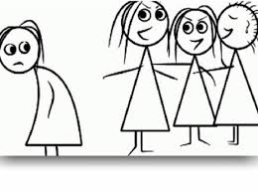
Dolaylı zorbalık,Buna Duygusal Zorbalıkta diyebiliriz; arkadaş ilişkilerini bozmak, gruptan dışlamak, görmemezlikten gelmek, dedikodu yapmaktır.

Slide 10
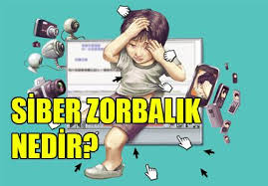
Zorbalık türlerine SİBER ZORBALIK terimini de ekleyebiliriz.
Teknolojik araçların kötüye
kullanılması ile ortaya çıkan
siber zorbalıkta
son zamanlarda yaygın
bir zorbalık türü olarak ele alınmaktadır. Öğrencilerin interneti, cep telefonlarını, anlık ileti programlarını kullanarak zorbalık yapmaları gün geçtikçe yaygınlaşmaktadır.

Slide 11
*Zorbalık vurma ya da itme gibi basit fiziksel bir aşağılama olarak ele alınmamalıdır.
*Zorbalık kavramı içerisinde “güç dengesizliğine” dikkat çekmek gerekir. “Güç dengesizliği”, akranlar arasında fiziksel, psikolojik ve sosyal olarak diğerinden daha güçlü olmayı ifade etmektedir.
*Aynı zamanda zorbalığın içerisinde “süre ve tekrarlanabilir olma” özelliği vurgulanmaktadır.

Slide 12
Zorbalar Mağdurlar Seyirciler

Slide 13
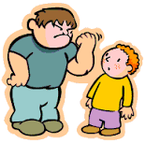
Zorbalık davranışını gösteren öğrencilerin özellikleri
* Yaptıkları davranışı önce reddederler,
sonra suçu başkasına atarlar,
ve en nihayet mağdurun hak ettiğini söylerler.”
*Olayları ve arkadaşlarını kontrol etme gereksinimi duyarlar.
*Mağdurların acı çekmesinden kendilerini sorumlu tutmazlar, bundan zevk alırlar.
* Mağdurlara karşı hiç empati duymazlar.
* Mağdurların onları kışkırttıklarını söyleyerek suçu onlara atarlar.
*Genelde kendileri de zorbalığa uğramıştır.

Slide 14
*Kavgacı davranışları vardır.
*Suça karışırlar.
*Akademik olarak olumsuz davranışlar (kopya çekmek, okuldan kaçmak) sergilerler.
*Düşük akademik başarıları vardır.
Zorba arkadaşları vardır.
*Otoriter ebeveynlere sahiptirler.
*Ebeveynleri cezalandırıcı disiplin yaklaşımlarını kullanırlar.
*Daha az sorumluluk sahibi ve daha az destekleyici ebeveynlere sahiptirler.
*Yetişkin rol modellerinden yoksundurlar.
*Okul uyumları zayıftır(ev ödevlerin yapma,okul kurallarına uyma)

Slide 15
Seyircilerin özellikleri 1. Zorbalık olaylarının %85'inde akranlar seyirci durumundadır. 2. Sadece % 11'inde zorbaya müdahale ettikleri görülür 3.“Suçluluk” duyarlar.

Slide 16
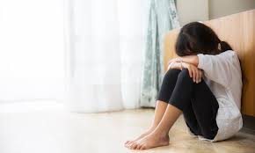
Mağdurlar (kurbanlar) ın özellikleri;
*Kurbanların en temel özelliklerinden
birisi diğer öğrencilerden
daha kaygılı ve güvensiz olmalarıdır.
*Genellikle temkinli
hassas ve sessizdirler.
*Özsaygıları düşüktür, kendilerini
ve kendi içinde
bulundukları durumu olumsuz algılama eğilimindedirler.
*Kendilerini başarısız, utangaç olarak algılarlar.

Slide 17
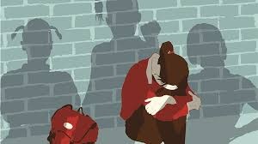
*Kurbanlar oyun yada yemek gibi etkinlikler de dahil olmak üzere okulda genellikle yalnızdırlar ve kendi sınıflarından yakın arkadaşları yoktur.
*Aynı zamanda iletişimi başlatmakta, diğer öğrencilerden zayıftırlar ve kendilerini ispatlama becerilerinden yoksundurlar. Bu nedenlerden dolayı da pek çok kurban diğer çocuklarca dışlanmıştır.
*Sosyal ve duygusal
uyumları zayıftır.
*Pasif ve itaatkar bir yapıya sahiptirler.

Slide 18
Depresyon yaşarlar
Yalnızlık yaşarlar
Özsaygıları düşüktür.
Kaygılıdırlar.
Yeme bozuklukları yaşarlar.
Diğer çocuklardan daha az popülerdirler.
Zamanlarının çoğunu yalnız geçirirler.
Sosyal durumlarını kontrol etmek için çok az fırsat sunan ebeveynlere sahiptirler.
Daha az sorumluluk ve daha az destekleyici ebeveynlere sahiptirler.
Fiziksel sağlık sorunları (uyku problemleri,altını ıslatma,baş ağrıları,mide ağrıları,yorgunluk gibi) yaşarlar.
Sosyal uyumları zayıftır.
Okulla bağları zayıftır.(ev ödevlerini yapma, akademik başarı )
Okul devamsızlıkları fazladır.

Slide 19
ZORBALIĞIN YOL AÇTIĞI SORUNLAR
Ruhsal sorunlar
Akademik sorunlar
Sosyal beceri sorunları

Slide 20
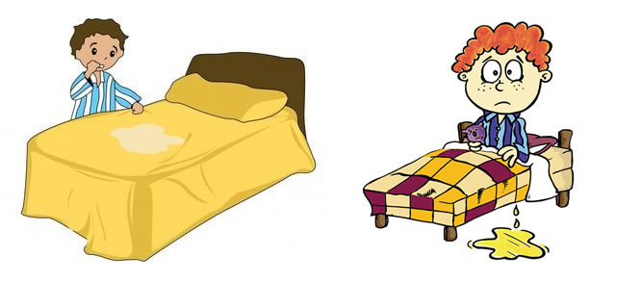
Zorbalığın yol açtığı ruhsal sorunlar;
Var olan sorunların daha çok artması
Uyku sorunları
Geceleri altını ıslatma
Depresyon
Okul fobisi

Slide 21
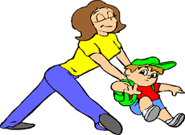
Zorbalığın yol açtığı Akademik sorunlar;
Ders başarısında düşme
Konsantrasyon kaybı
Ders içi uyumsuzluk
Okul reddi

Slide 22
Zorbalığın yol açtığı sosyal beceri sorunları;
Olumsuz kendilik algısı
Güvensizlik ve içine kapanıklık
Utangaçlık
Düşük benlik saygısı

Slide 23
Zorbalık cinsiyet ilişkisi;
Zorbalıkla cinsiyet arasındaki ilişkiye bakıldığında genel eğilim erkeklerin kızlardan daha çok zorbaca davranışlara başvurduklarını ve kızların erkeklere göre daha fazla zorbalığa maruz kaldığı yönündedir.

Slide 24
Zorba davranışların cinsiyetlere göre dağılımı;
Zorbalık biçimleri açısından cinsiyet farkları dikkate alındığında kızlar arasında sözel zorbalık daha çok kullanılırken erkekler arasında fiziksel zorbalık daha fazla tercih edilmektedir. Zorbalıkla sınıf seviyesini birlikte değerlendirdiğimizde sınıf seviyesi yükseldikçe zorbalık olaylarının azaldığı görülmektedir.

Slide 25
Zorbalığı önlemede öğrencilerin rolü;
*Herhangi birinin arkadaş grubunu kasıtlı olarak dağıtmasına izin vermeyin.
* Zorbaca davranışı yapan öğrenciye yaptığı davranışı durdurmasını söyleyin.
* Zorbaca davranışı yapan öğrenciye davranışlarını onaylamadığınızı söyleyin.

Slide 26
*Okul zorbalığı ile baş etmenin en hayati yanı bütüncül bir okul yaklaşımıdır.
*Zorbalığı daha başlamadan durdurmak mümkün. Zorbalar seyirci ve destek ister.
*Bu nedenle zorbalık davranışı desteklenmemelidir.
*Akran zorbalığı, empatik ve cesur akranlar tarafından durdurulabilir.

